Slide 1
Metodologia Científica
Vitor Oliveira Ropke

Slide 2
Problemática
Mobilidade urbana
Congestionamentos
Poluição
Tempo gasto
Acidentes
Sobrecarga do sistema de saúde
Danos nas estradas
Transporte público
Cobertura ruim
Longo tempo de espera
Transferências

Slide 3
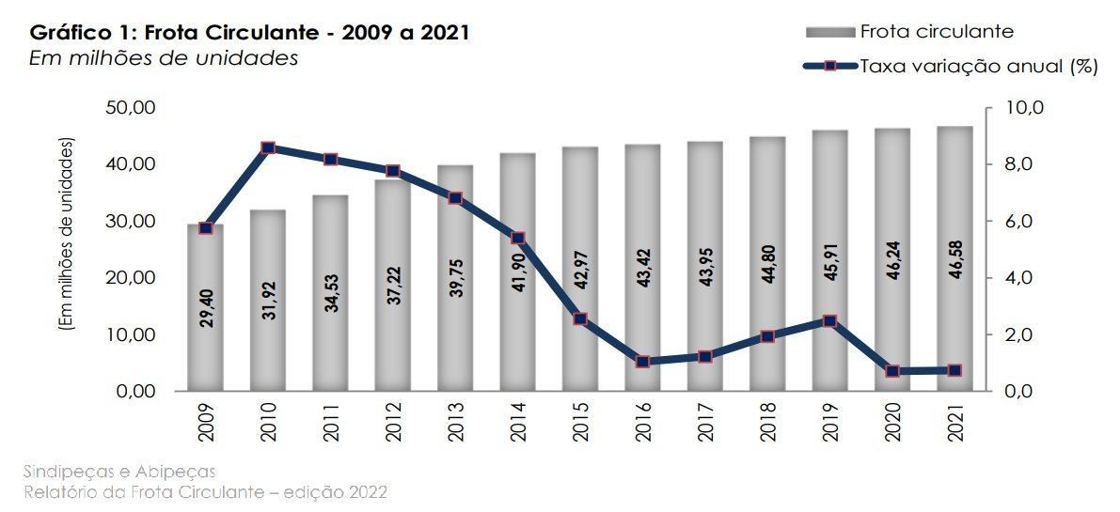
﻿

Slide 4
Problemática
Mobilidade urbana
Congestionamentos
Poluição
Tempo gasto
Acidentes
Sobrecarga do sistema de saúde
Danos nas estradas
Transporte público
Cobertura ruim
Longo tempo de espera
Transferências

Slide 5
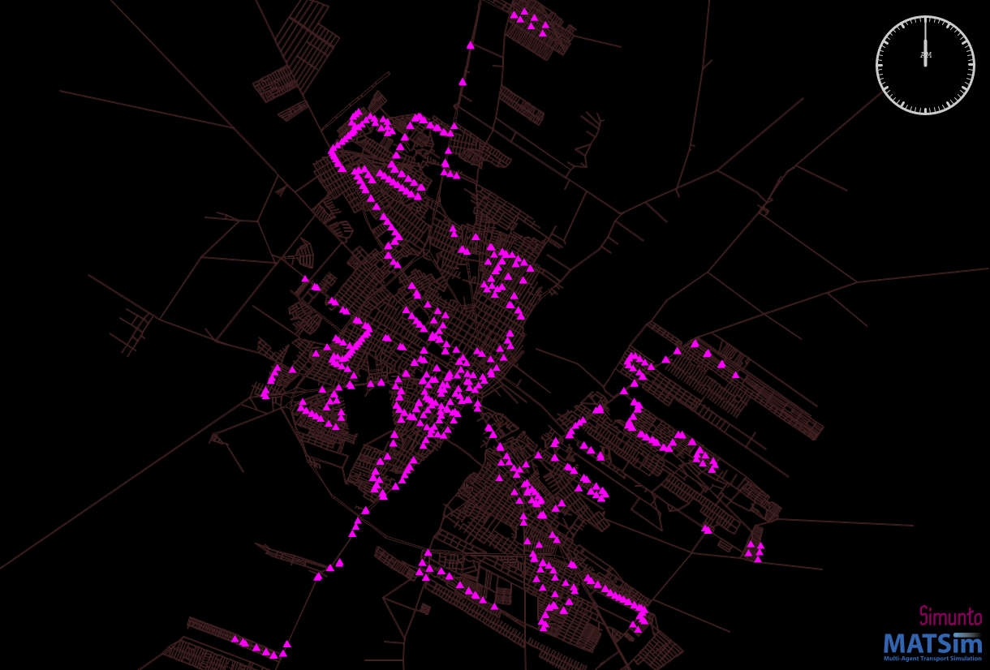

Slide 6
Problemática
Mobilidade urbana
Congestionamentos
Poluição
Tempo gasto
Acidentes
Sobrecarga do sistema de saúde
Danos nas estradas
Transporte público
Cobertura ruim
Longo tempo de espera
Transferências

Slide 7
Questões de pesquisa
Questão geral de pesquisa (QGP): Como melhorar o transporte público em áreas urbanas?

Slide 8
Questões de pesquisa
Questão conceitual de pesquisa (QCP): Que elementos caracterizam o transporte público em áreas urbanas?
QCP 1: O que define um transporte público?
QCP 2: Quais problemáticas estão presentes no transporte público em áreas urbanas?

Slide 9
Questões de pesquisa
Questão técnica de pesquisa (QTP): Quais métodos e/ou estratégias podem ser usadas para melhorar as redes de transporte público?
QTP 1: Quais estruturas de rede são usadas no transporte público?
QTP 2: Quais métricas podem ser usadas para quantificar a melhoria do transporte público?
QTP 3: Quão eficientes são os métodos de otimização e análise quantitativa na proposição de redes de transporte público?

Slide 10
Questões de pesquisa
Questão prática de pesquisa (QPP): Como a melhoria do transporte público impactaria o desenvolvimento sustentável das cidades e combate às alterações climáticas?
QPP 1: Como um bom transporte público impactaria o trânsito e a população de uma cidade?
QPP 2: Como não-usuários do transporte público podem se beneficiar com sua melhoria?
QPP 3: Como a melhoria das redes de transporte público pode contribuir para o desenvolvimento sustentável das cidades?

Slide 11
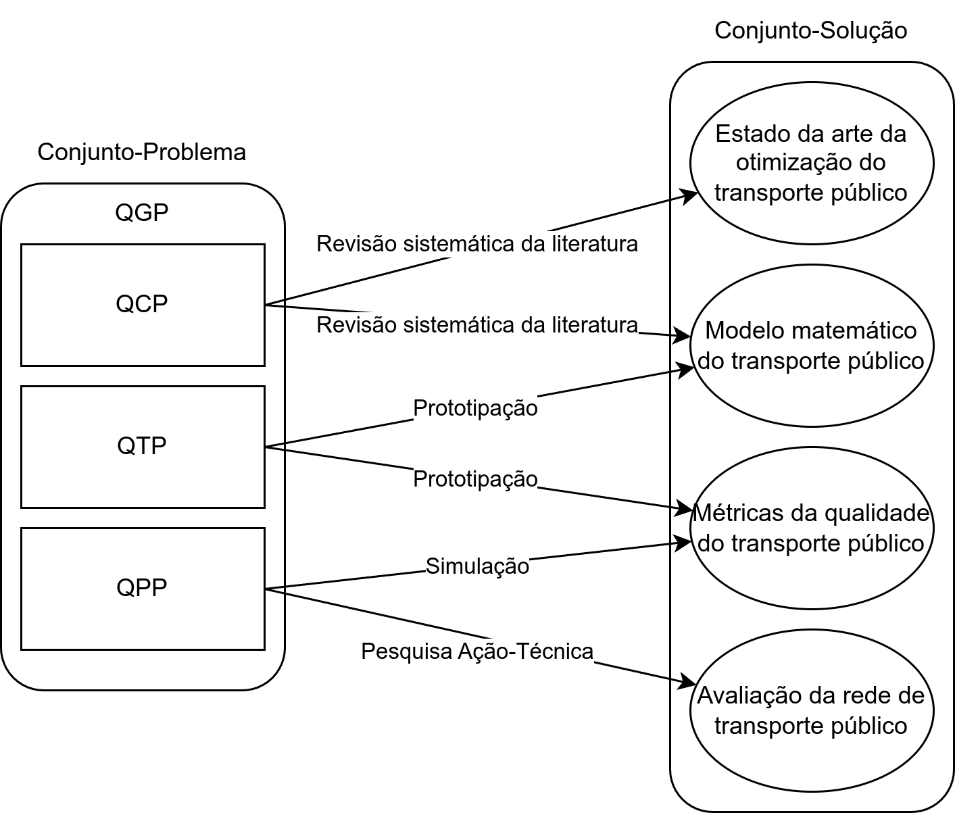

Slide 12
Objetivos
Desenvolver um modelo que considere:
Propor mudanças nas rotas
Alocar estações
Diminuir o tempo de espera por veículos
Aumentar cobertura de estações
Reduzir custos operacionais
Obter dados de:
Tempo médio de espera
Tempo médio de viagem
Número de transferências

Slide 13
Motivações/Relevância da pesquisa
Transporte público de qualidade é importante para o desenvolvimento sustentável
Impactos ambientais
Mobilidade urbana
Direito de ir e vir com baixo custo para populações mais carentes

Slide 14
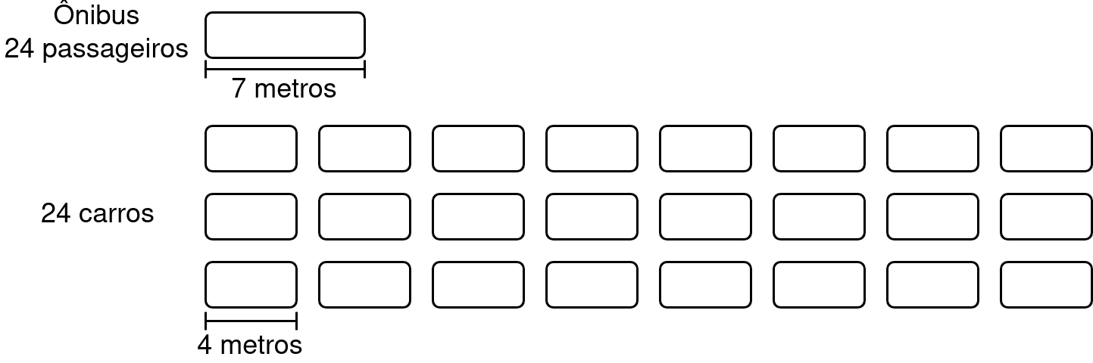

Slide 15
Motivações/Relevância da pesquisa
Transporte público de qualidade é importante para o desenvolvimento sustentável
Impactos ambientais
Mobilidade urbana
Direito de ir e vir com baixo custo para populações mais carentes

